Slide 1

Kaggle_Competition

Slide 2

OBJETIVOS:
- Preparar los datos para los diversos modelos (proceso empírico)
- Entrenar y Testear modelos de Machine Learning
- Subir los resultados con el mejor modelo entrenado de Machine Learning
- Hacer pull request con la presentación en la carpeta de 'PPTS'
- Crear repo propio del proyecto (issue)

Slide 3

Primer Intento
Modificamos la columna de job_title. Agrupando todos los trabajos en 4.
Transformamos las columnas categóricas con LabelEncoder.
Testeamos todos los modelos con la EDA anteriormente señalada y el mejor es LGBRM con un 47572 de mse.
Una vez subido la mejor puntuación es LGBRM con 68157

Slide 4

Segundo intento
Volvemos a modificar la columna de job_title en 4 opciones
Ponderamos todas las columnas categóricas en base al salario medio y usamos LabelEncoder con las columnas categóricas
Testeamos todos los modelos con la EDA anteriormente señalada y el mejor resultado con el mse es ExtraTreeRegressor con un 30498 y el pero SVR con 70247
- Subimos el modelo ExtraTreeRegressor que es el mejor pero empeoramos resultado con un 80678 y al subir el SVR mejoramos con un 51907

Slide 5

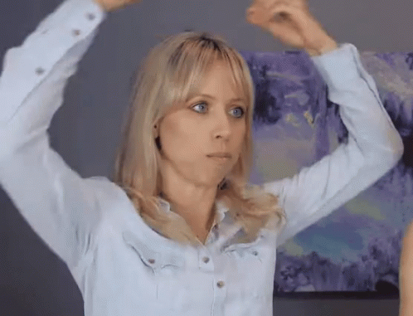
Tercer intento
En esta ocasión simplemente hacemos un get-dummies de todas las columnas sin cribas para probar.
Testeamos nuevamente todos los modelos con el mse y el mejor es XGBR con 31209 y el peor SVR con 70476.
Subimos el modelo XGBR al ser el que mejor puntación tiene y nos da un resultado de 58533.
Subimos también el modelo RIDGE y para nuestra sorpresa nos da un resultado de 36707.

Slide 6

Cuarto intento
Para este intento volvemos a retomar la opción de get_dummies
En este caso usamos un GridResearch para tratar de mejorar los modelos. En este caso usamos Ridge y RandomForestRegressor para modificar los parámetros
Usamos los parámetros que nos da el grid. El mse de RandomForestRegressor es 35453 y el de Ridge es 43941. Como vemos empeoramos el Ridge.
Pero sorpresa, al subirlo nos da el mejor resultado que hemos obtenido 33268

Slide 7

Conclusiones
Mis modelos predictivos testeados con mi información no funcionaban igual que una vez subidos, incluso el peor modelo testado con mse funcionaba mejor que el que menor fallo tenía en mi mse
En general, los modelos utilizados con LabelEncoder funcionan mucho peor que los que ejecutamos el get_dummies
Solamente ha mejorado el modelo un poco usando un GridSearch para buscar los mejores hiperparámetros aunque en mi mse eso no se reflejará pero una vez subido si había una ligera mejora

Slide 8

GRACIAS

